Slide 1


Бюджетные инструменты удержания и привлечения клиентов в СТО
Волженская Валерия
Руководитель отдела сервиса АвтоСпецЦентр ŠKODA Таганка

Slide 2

Волженская Валерия
Руководитель отдела сервиса АвтоСпецЦентр ŠKODA Таганка
Валерия окончила кафедру менеджмента и экономики Российской международной академии туризма. Специальность – менеджмент организации.
2012 год – секретарь сервис-бюро ŠKODA Автопрага Северо-Запад
2013 год – старший менеджер клиентской службы ŠKODA Автопрага Северо-Запад
2014 год – Руководитель клиентской службы ŠKODA Автопрага Северо-Запад
2015 год – Руководитель клиентской службы АвтоСпецЦентр ŠKODA Таганка
2017 год – Руководитель сервис-бюро АвтоСпецЦентр ŠKODA Таганка
2019 год – Руководитель отдела сервиса АвтоСпецЦентр ŠKODA Таганка
Также у Валерии есть награды «За проявленный профессионализм при выполнении трудовых обязанностей и высокие достижения в работе».

Slide 3
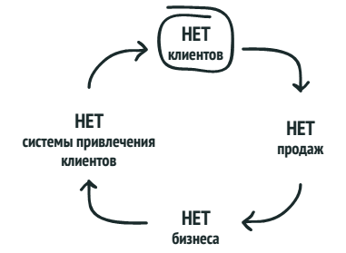
Волшебство и маркетинг или проблема 90% компаний
«Маркетинг — пустая трата времени и денег, если Вы собираетесь предлагать клиентам товар или услугу низкого качества. Потому что в таком случае, чем лучше будет Ваш маркетинг, тем большее количество людей узнает о том, что Вы продаете дрянь, тем быстрее это произойдет — и тем быстрее разорится Ваша фирма…»
Джей Конрад Левинсон

Slide 4
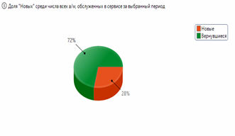
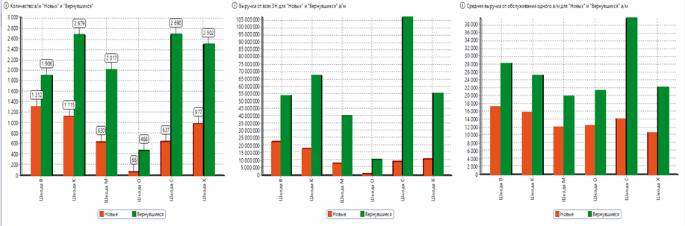
Доля автомобилей 2019 год

Slide 5
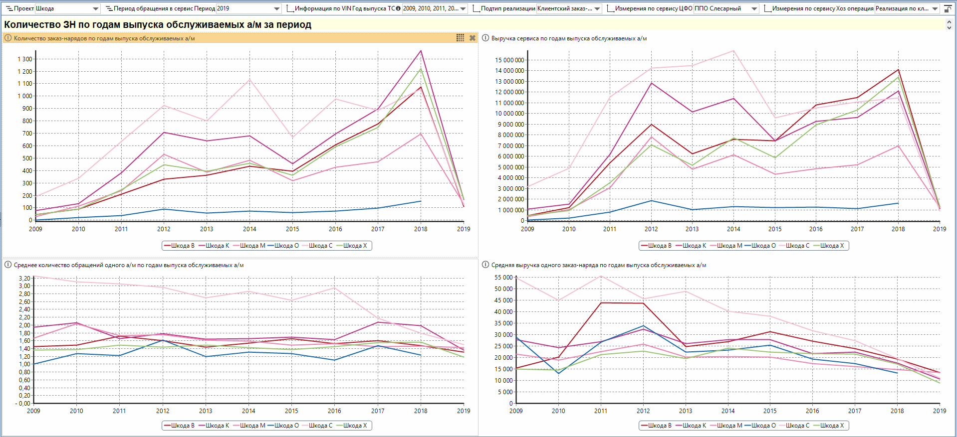
Количество Заказ-нарядов

Slide 6
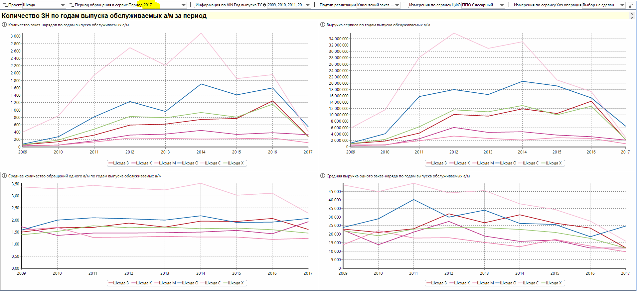
Количество Заказ-нарядов 2017 год

Slide 7
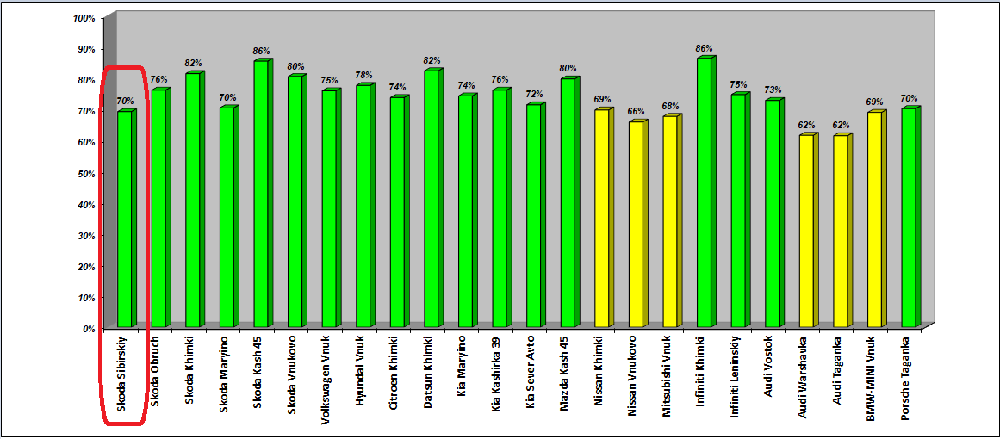
ППО. Оценка лояльности клиентов по методике NPS
(Net Promoter Score) ГК 09 M 2015 г.
7

Slide 8
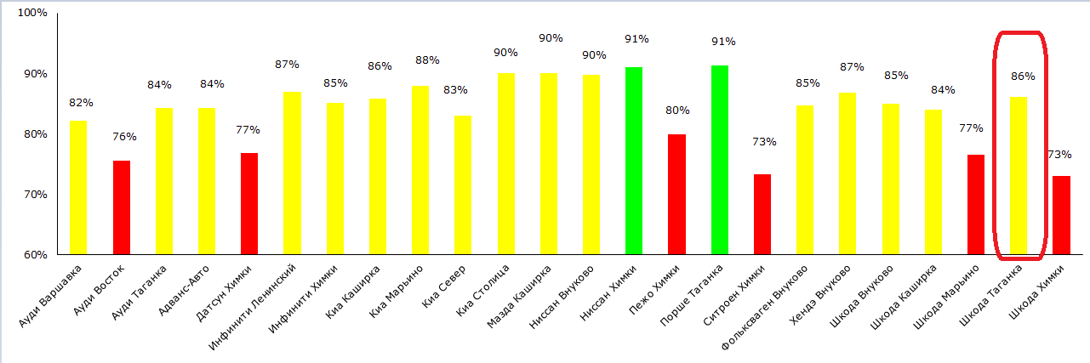
Послепродажное обслуживание
Оценка лояльности клиентов по методике NPS (Net Promoter Score) ГК 11 м 2019 г

Slide 9
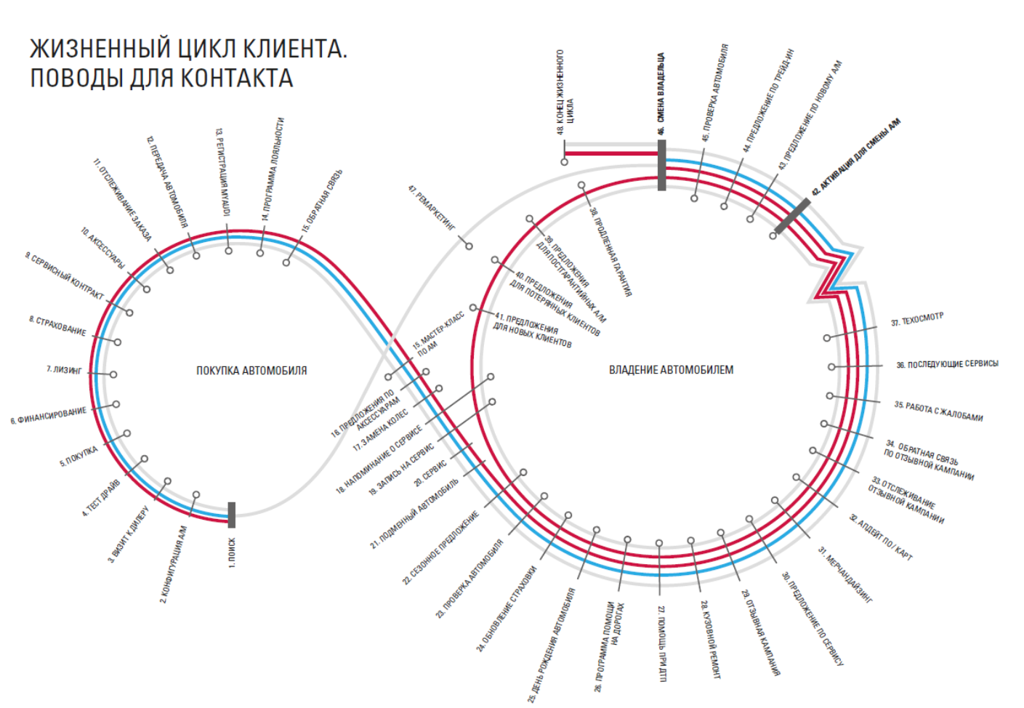
Клиент: поводы для контакта

Slide 11

Клиент XXI века:
Накопительные программы
Напоминание
Уникальность
Обратная связь
Социальные сети

Slide 12

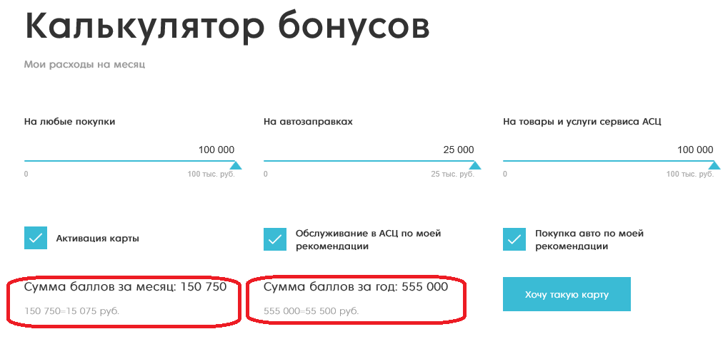
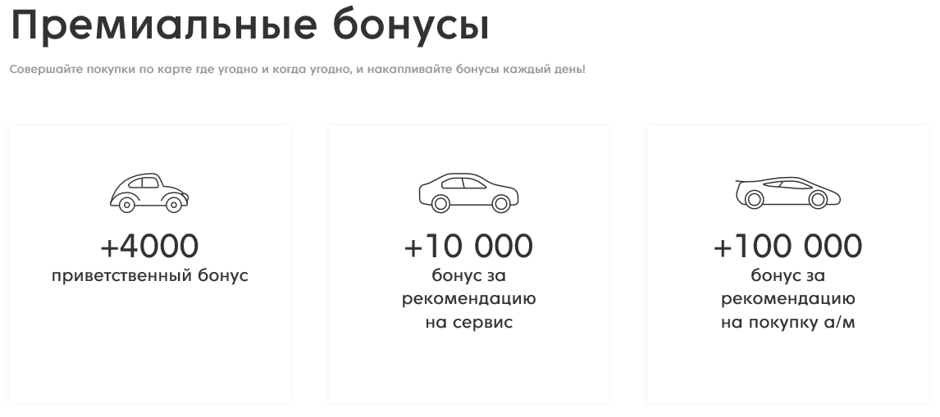

Премиальная карта «АвтоСпецЦентр»

Slide 13

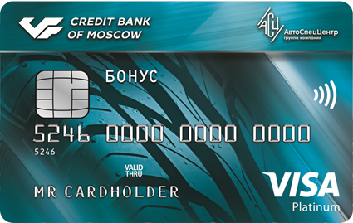

Привилегии от банка
Бесплатное обслуживание и выпуск карты
(ср. стоимость в других банках: 6-9 тыс. руб. в год)
Доход по карте на остаток собственных средств до 6 % годовых в рублях
(при условии расходных операций от 10 000 руб. в месяц)
Срок действия карты 6 лет
Бесплатный интернет-банкинг и мобильное приложение
SMS-информирование обо всех совершаемых операциях по карте (включаемая опция за 60 руб./мес)
Технология бесконтактной оплаты PayWave
Возможность оформления кредитной линии с лимитом до 800 000 руб.

Slide 14








Накопление бонусов
БОНУСЫ БАНКА
Как заработать на привычных операциях?
Совершайте покупки, где угодно и когда угодно, и накапливайте бонусы!
БОНУСЫ АСЦ
Как получить премиальные бонусы?
Получайте премиальные бонусы от ГК «АвтоСпецЦентр» за рекомендации и активное участие в акциях.
Оплачивайте картой любые
покупки и получайте
10 бонусов за каждые 100 руб.
Активируйте карту и получите приветственные бонусы
+4 000
10
Оплачивайте картой топливо на любых АЗС и получайте 15 бонусов за каждые 100 руб.
Получайте бонусы за каждого, кто совершит покупку автомобиля по вашей рекомендации
15
+100 000
Оплачивайте картой товары
и услуги сервиса в АвтоСпецЦентре и получайте
23 бонуса за каждые 100 руб.
Получайте бонусы за каждого, кто впервые пройдет сервисное обслуживание
по вашей рекомендации
23
+10 000

Slide 15
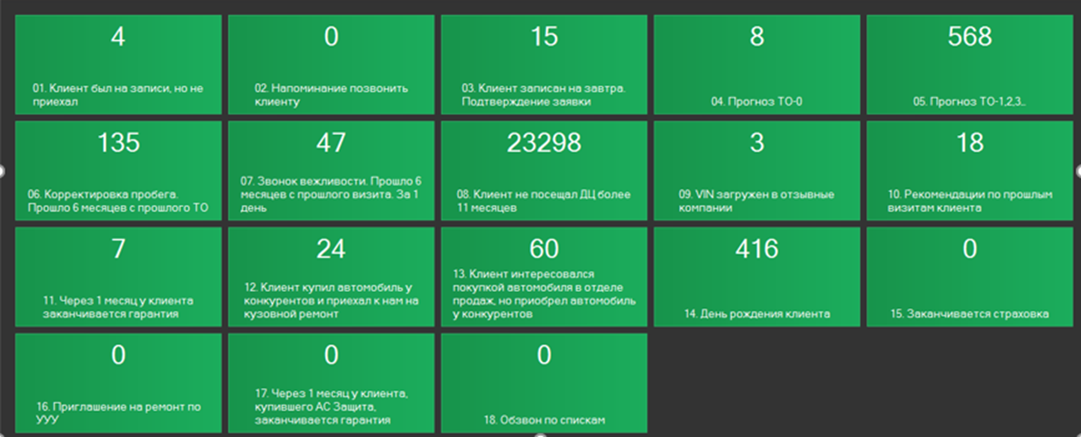
Рабочее место Ассистента сервиса

Slide 16


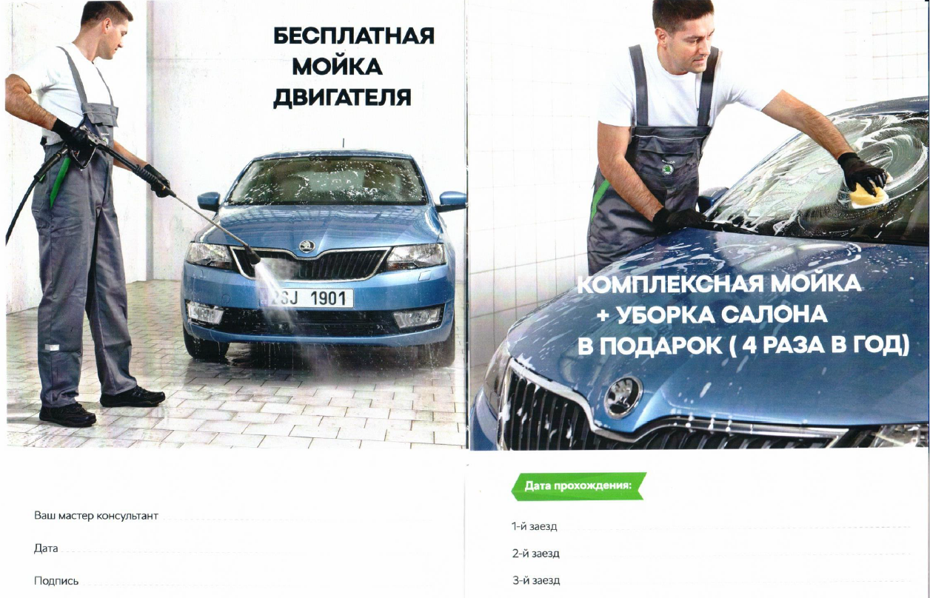
Уникальность

Slide 17
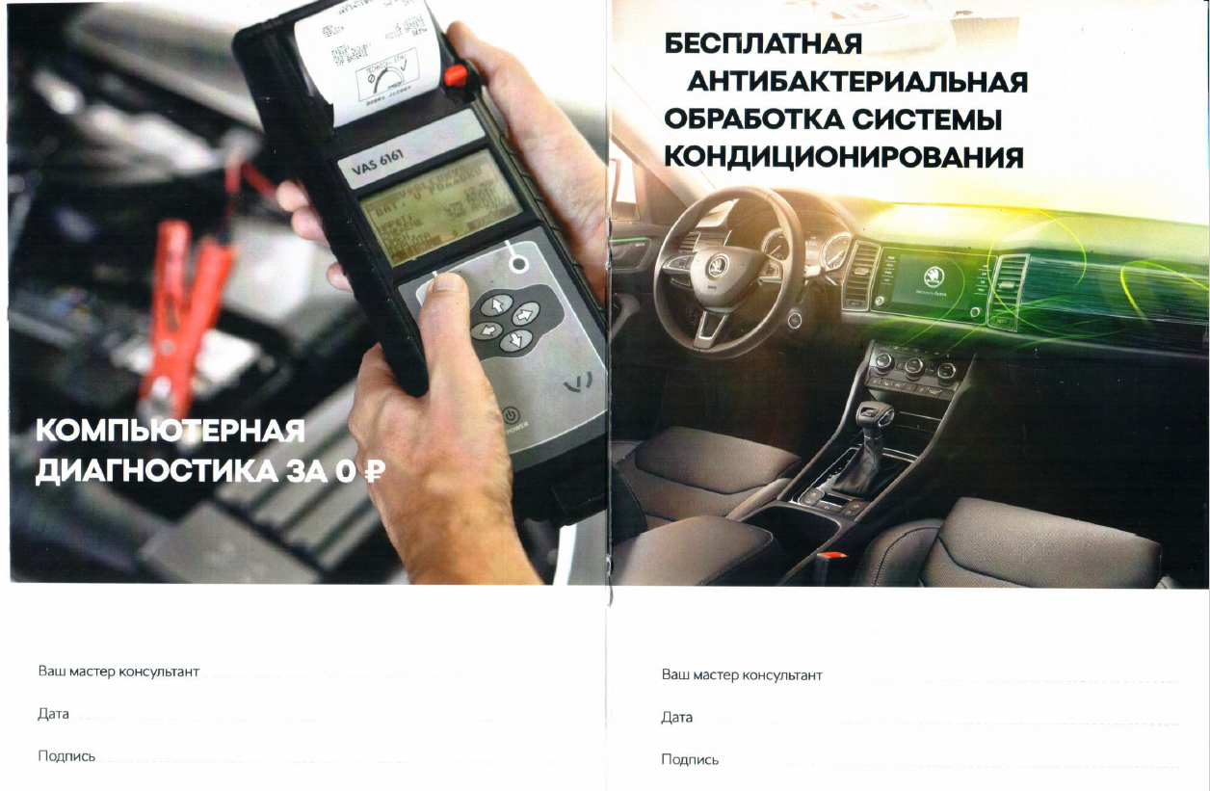
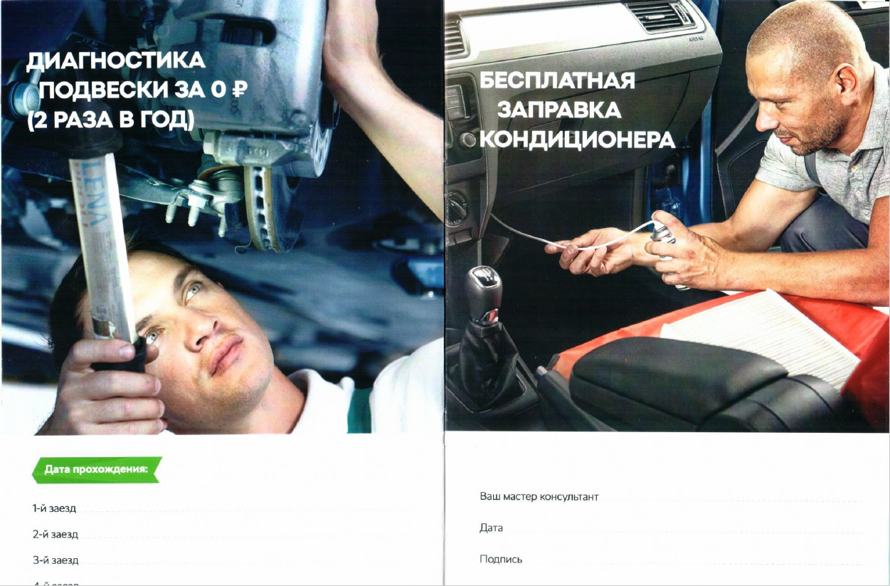
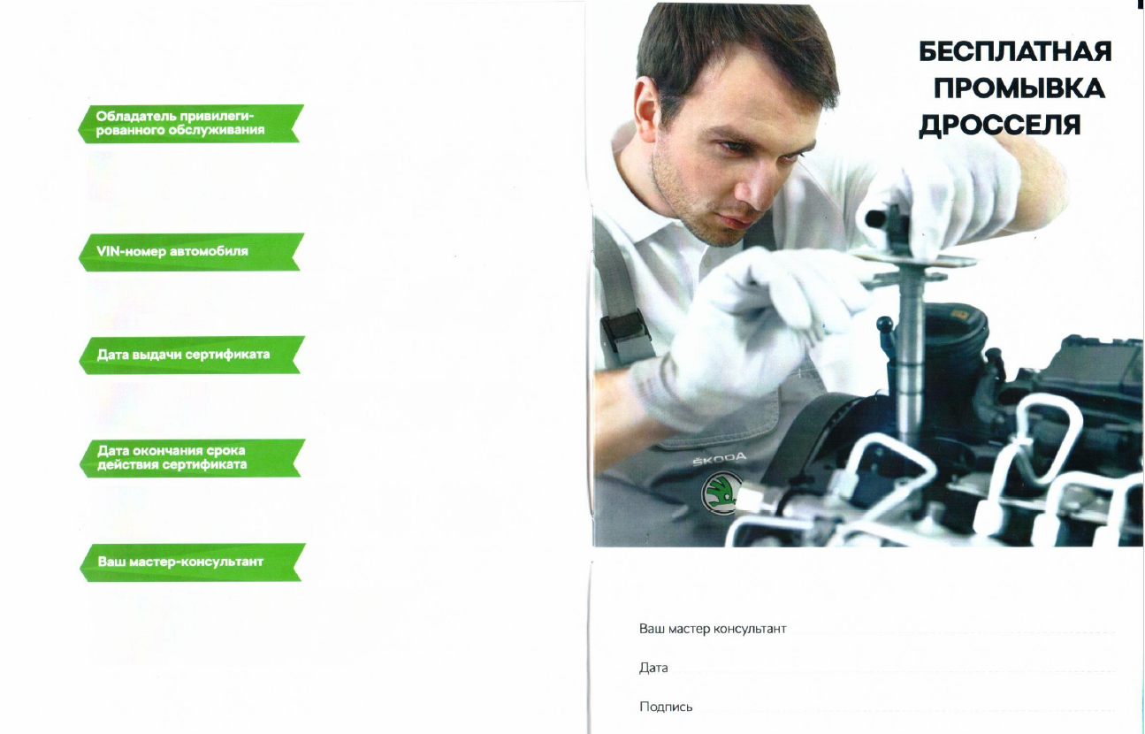

Slide 18


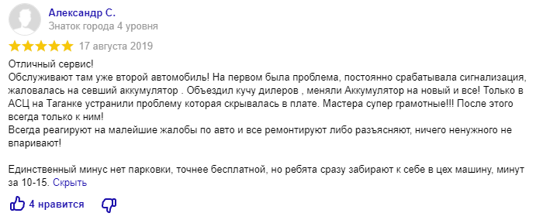
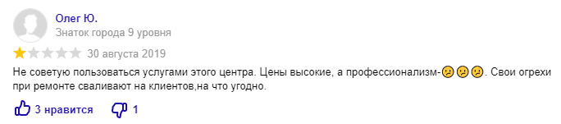


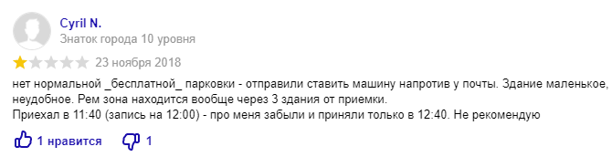
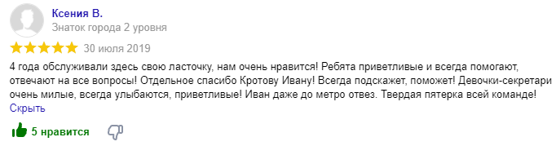
Обратная связь

Slide 19
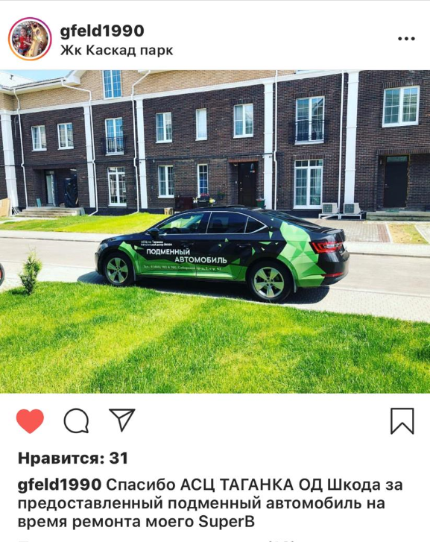
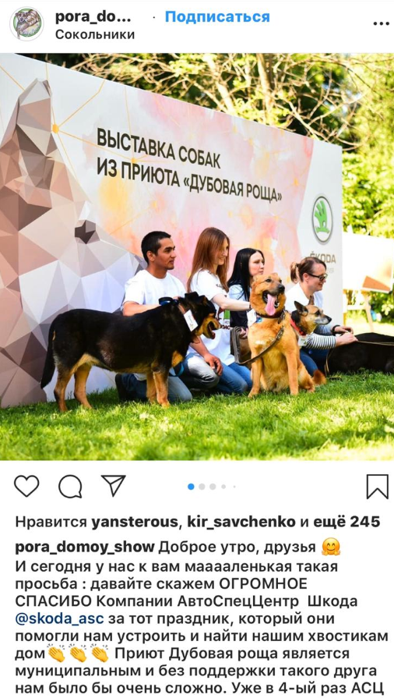

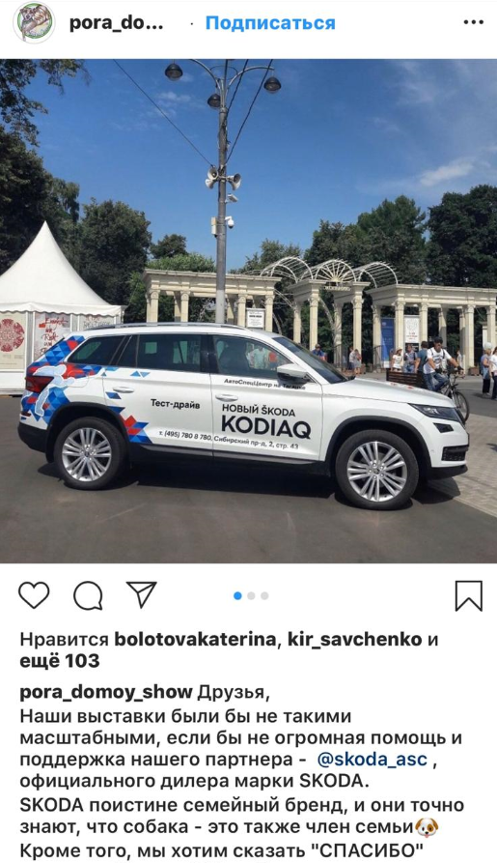
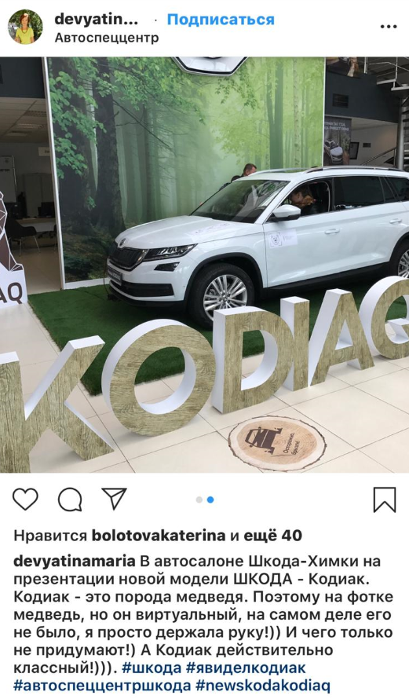



Slide 20

Социальные сети

Slide 21
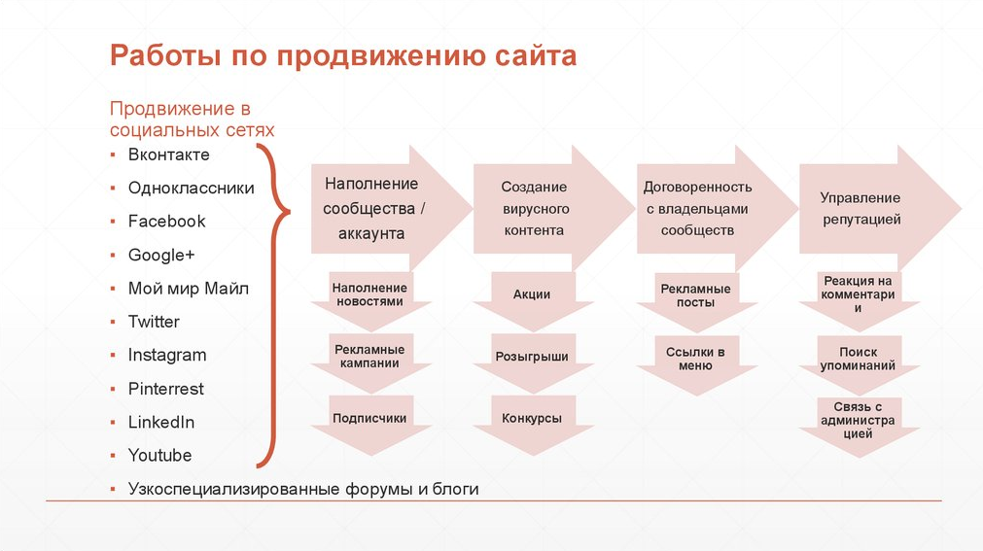

Slide 22
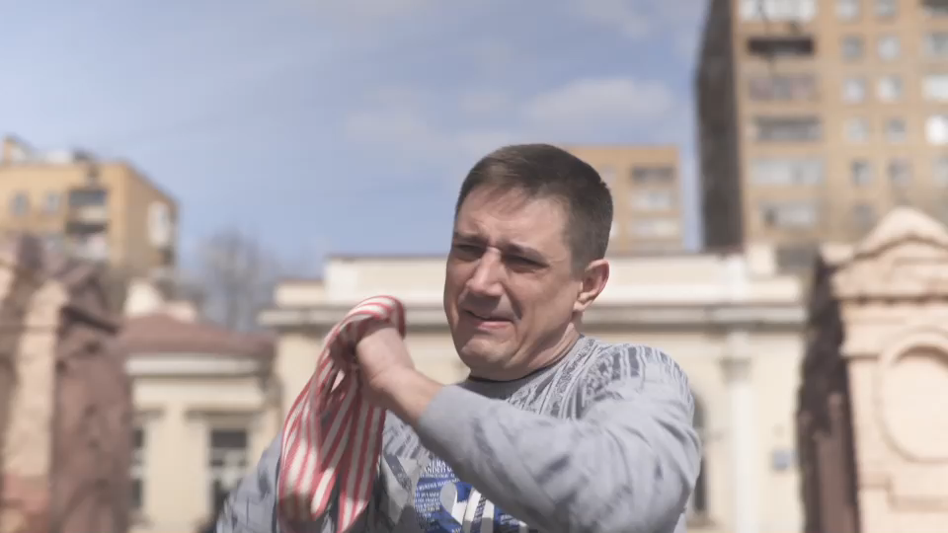

Slide 23
Спасибо за внимание!
ВАЛЕРИЯ ВОЛЖЕНСКАЯ
Руководитель отдела сервиса
АвтоСпецЦентр на Таганке Официальный дилер ŠKODA
Сибирский проезд, д. 2, стр. 43, 109029, Москва, Россия
Т +7 495 788 08 03 #23050, М +7 926 587 00 57
Valeriya.Volzhenskaya@autoskd.ru

